Slide 1
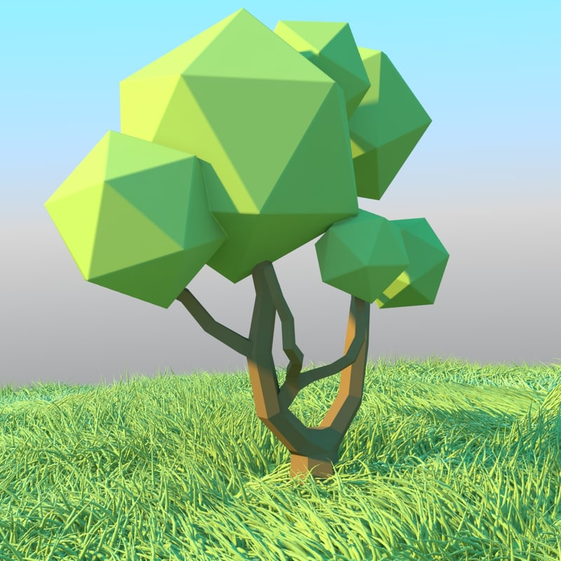
Garden Pomodoro
Le meilleur Ponzi !

Slide 2

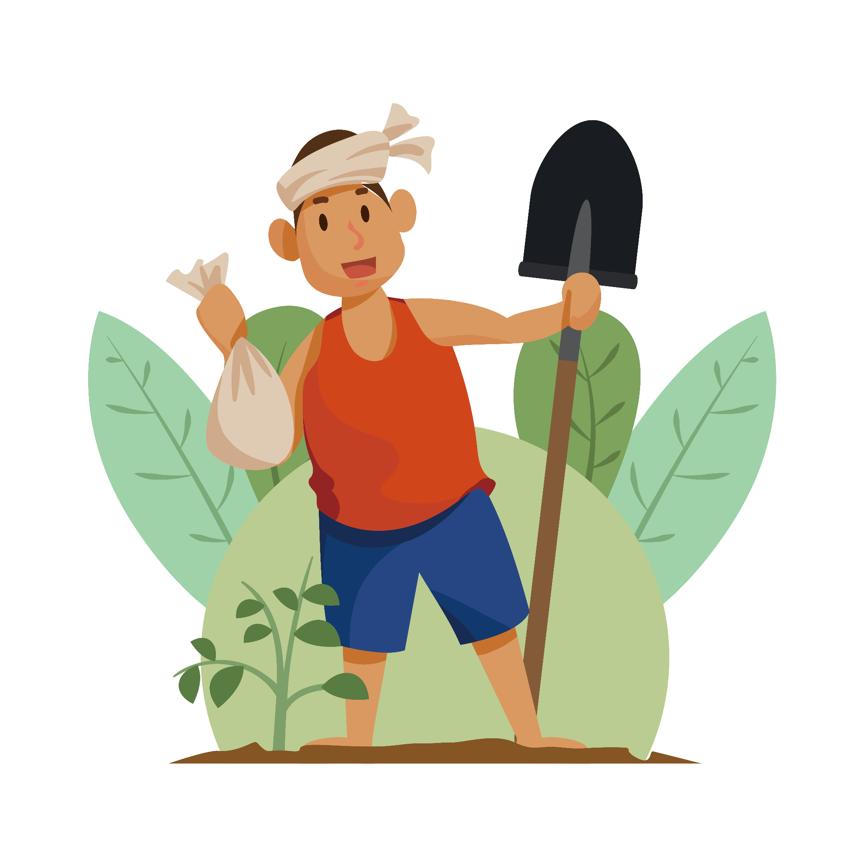
Concept
Faites pousser vos arbres virtuels.
Gagnez des récompenses !
Collectionnez, améliorez vos arbres !
Quelqu’un a dit Ponzi ?

Slide 3
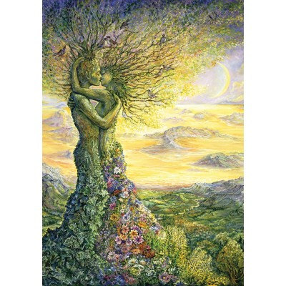
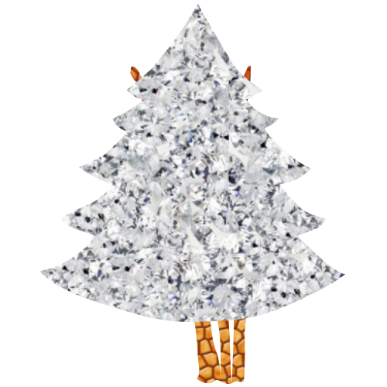
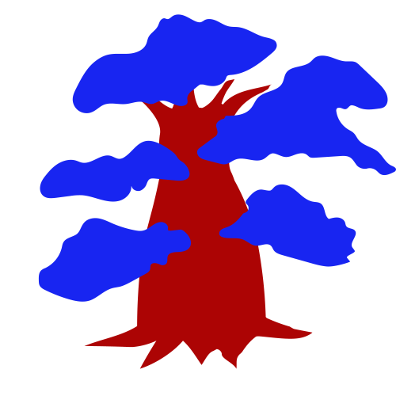
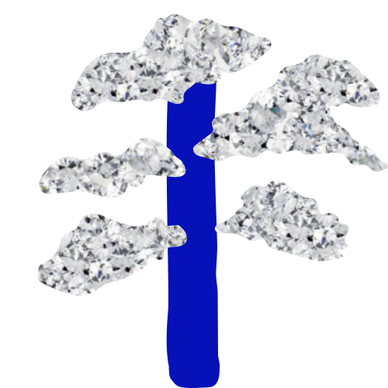
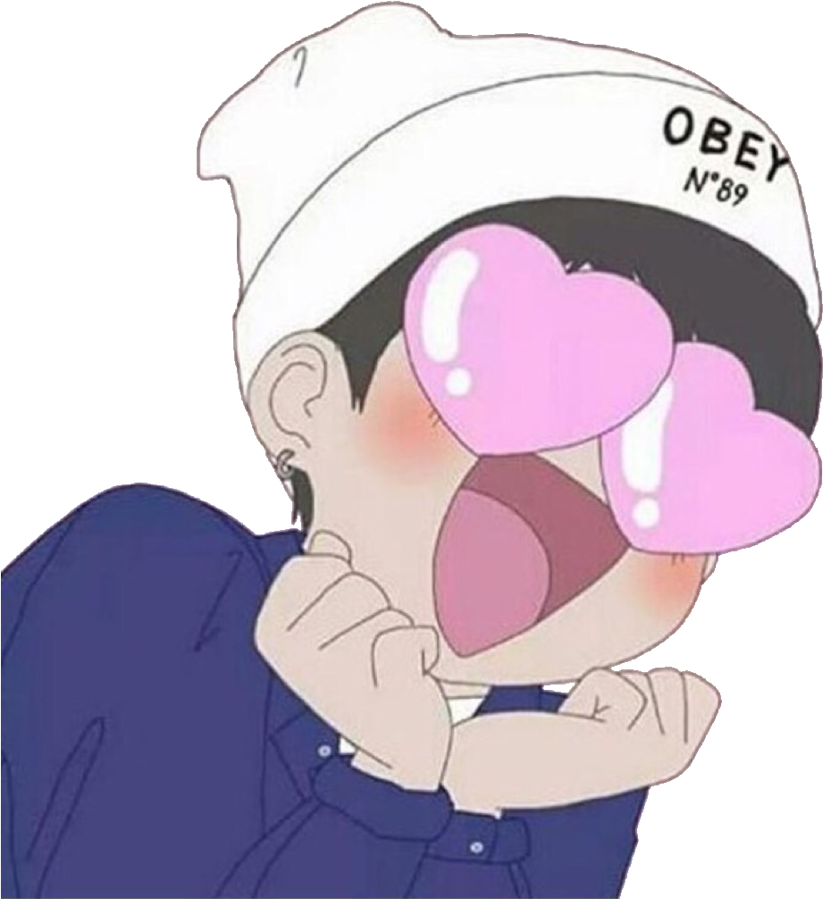
Reproduction
Vos arbres ont des sentiments, eux aussi, (et des envies)…
Ils peuvent donner naissances à de nouveaux NFT… Parfois mutants !

Slide 4
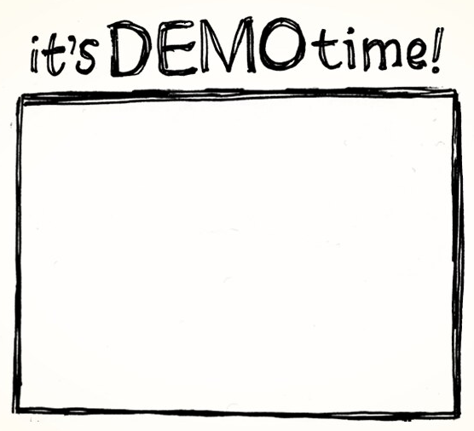
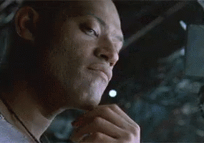
Nom d'une personne 1
Nom d'une personne 2
Nom d'une personne 3
Nom d'une personne 4

